Slide 1

Präsentation
WebInterface Reisebüro Graf

Slide 2
Ablauf
Technische Voraussetzungen
Umsetzung Ihrer Anforderungen
Reisen suchen
Erfassung von Kundendaten
Buchungsprozess
Mitarbeiterverwaltung
Abnahmeprotokoll

Slide 3


Technische Voraussetzungen

Slide 4
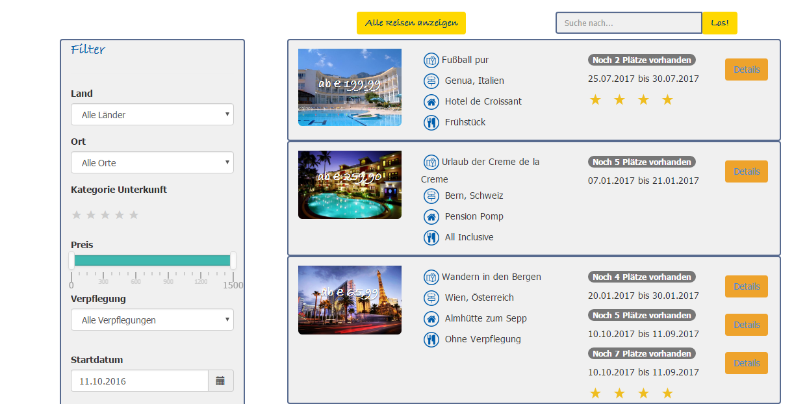
Reisen suchen
Filtern nach festgelegte Kriterien
Schlagwortsuche

Slide 5
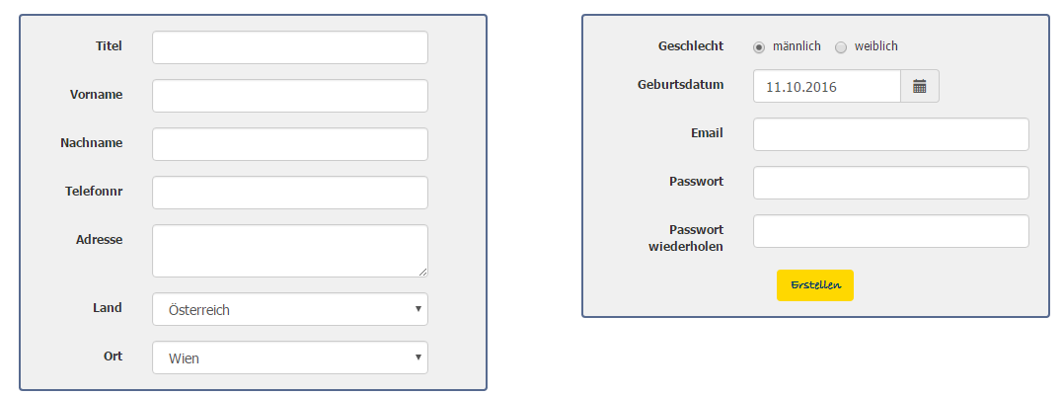
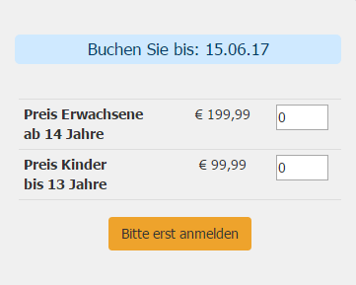
Erfassung von Kundendaten
Erfassung von Kundendaten
Buchen nur für registrierte Benutzer möglich

Slide 6
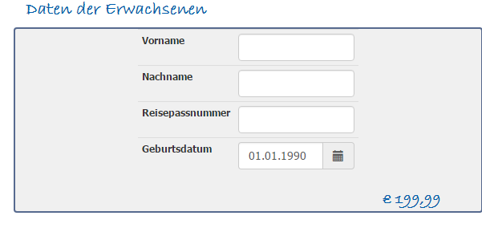
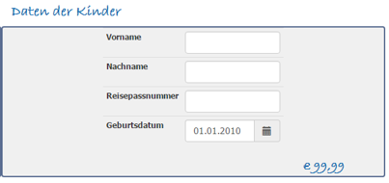
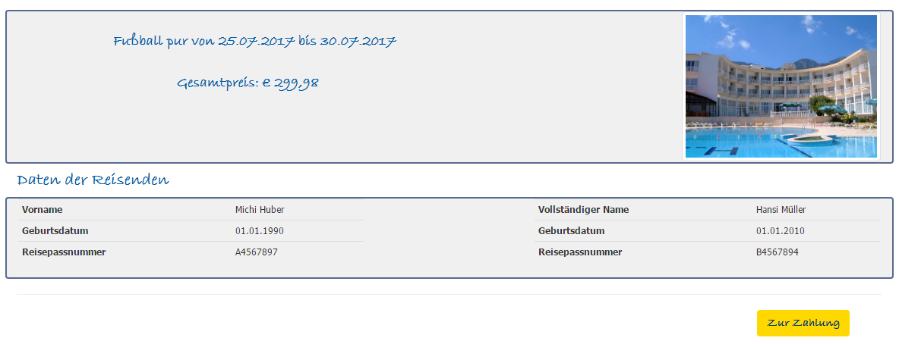
Buchungsprozess I
Erfassung der Daten aller Reisenden
Vorname, Nachname
Geburtsdatum
Reisepassnummer

Slide 7
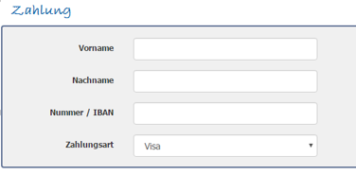
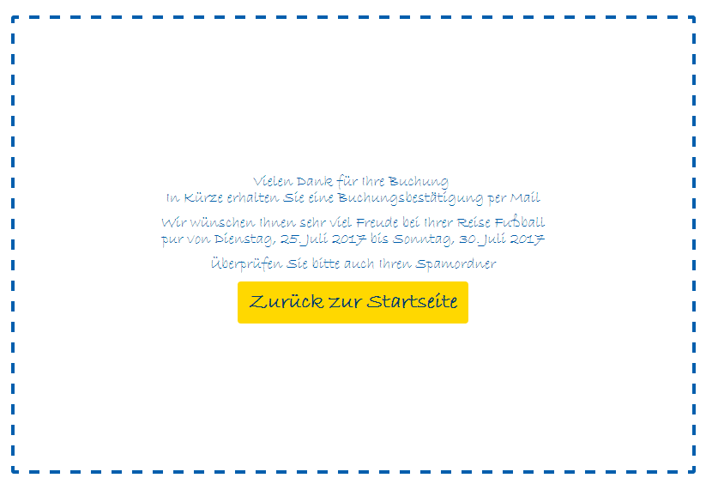
Buchungsprozess II
Zahlung (Kreditkarte, Überweisung)erfassen
Buchungsbestätigung per Mail

Slide 8
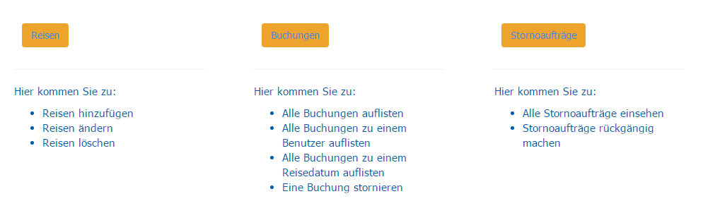
Verwaltungsoberfläche
Mitarbeiter können Daten verwalten
Reisen, Buchungen, Stornoaufträge

Slide 9

Jetzt sind Sie an der Reihe…
Viel Spaß beim Testen der Applikation

